Slide 1

CHÀO MỪNG CÁC EM ĐẾN VỚI TIẾT HỌC

Slide 2









XÂY NHÀ CHO THỎ

Slide 3









Slide 4



So sánh:
845 654
?
A. >
B. =
C. <

Slide 5
So sánh:
845 854
?
A. >
B. =
C. <

Slide 6

So sánh:
655 654
?
A. >
B. =
C. <

Slide 7

So sánh:
587 587
?
A. >
B. =
C. <

Slide 8

SO SÁNH CÁC SỐ CÓ BA CHỮ SỐ
(Tiết 2)

Slide 9






YÊU CẦU CẦN ĐẠT
Biết lập số và so sánh được các số có ba chữ số
Vận dụng kiến thức về so sánh số để giải quyết tình huống thực tế.

Slide 10


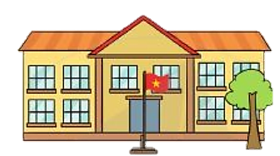

2
So sánh số học sinh của các trường tiểu học dưới đây:
Trường Kim Đồng
581 học sinh
Trường Thành Công 496 học sinh
Trường Quyết Thắng
605 học sinh
So sánh hàng trăm: 6 > 5 và 5 > 4
Nên : 605 > 581 và 581 > 496
Trường Quyết Thắng có nhiều học sinh nhất
Trường Thành Công có ít học sinh nhất

Slide 11
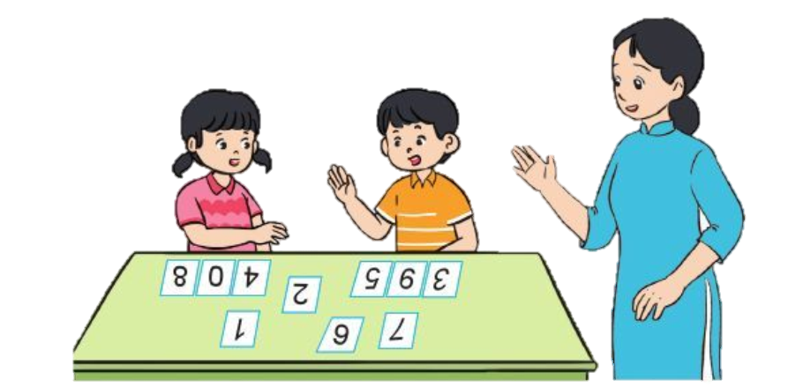
3
Trò chơi “Lập số”
Mỗi người chơi lấy ra ba thẻ số và tạo thành một số có ba chữ số.
Người nào có số lớn hơn là thắng.
Hãy chơi nhiều lần, lưu ý mỗi thẻ chỉ lấy một lần.
Số 987
Số 102

Slide 12
Số lớn nhất có 3 chữ số là:
999
Số lớn nhất có 3 chữ số khác nhau là:
987
Số bé nhất có 3 chữ số là:
100
Số bé nhất có 3 chữ số khác nhau là:
102
Số bé nhất có 3 chữ số giống nhau là:
111

Slide 13
YÊU CẦU CẦN ĐẠT
Biết lập số và so sánh được các số có ba chữ số
Vận dụng kiến thức về so sánh số để giải quyết tình huống thực tế.

Slide 14


THANK YOU
Tạm biệt và hẹn gặp lại

